Slide 1

TROLL ME
Estudiantes: -Gabriel Cueto Báez -Mauricio Hernández Reyes -Oscar Eduardo Gómez Rodríguez
-Reyna del Rocío Reyes Chablé. Asesor: Mariano Xiu Chan
Fecha de ponencia: Lunes 30 Nov. 2015

Slide 2

Objetivo
Troll Me es una plataforma que nace debido a la necesidad de todos los usuarios de internet, para contar con una plataforma en la cual no existan barreras para expresarse libremente. Buscando fomentar la tolerancia entre personas sin importar la nacionalidad, sexo, creencias, etc.

Slide 3
Justificación
Fomentar la libre expresión.
Fomentar la amistad entre personas de diferentes países.
Obtener datos del nivel de racismo entre países.
Obtener datos de tolerancia entre países. Crear un ocio nuevo para la comunidad.

Slide 4





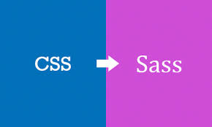
Tecnologías implementadas
Frameworks, lenguajes, librerías:

Slide 5




Metodología
XP
Herramientas:

Slide 6

¿Por qué?
La libre expresión y la tolerancia nos hace identificarnos y conocernos, cada vez los medios nos privan de esto.

Slide 7
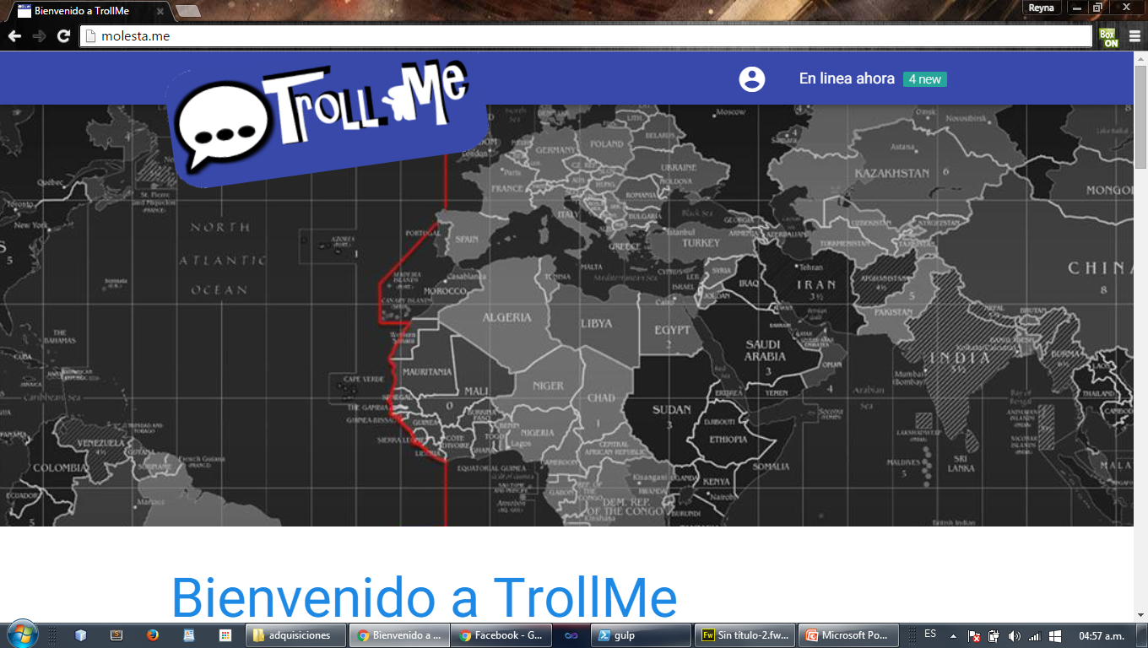
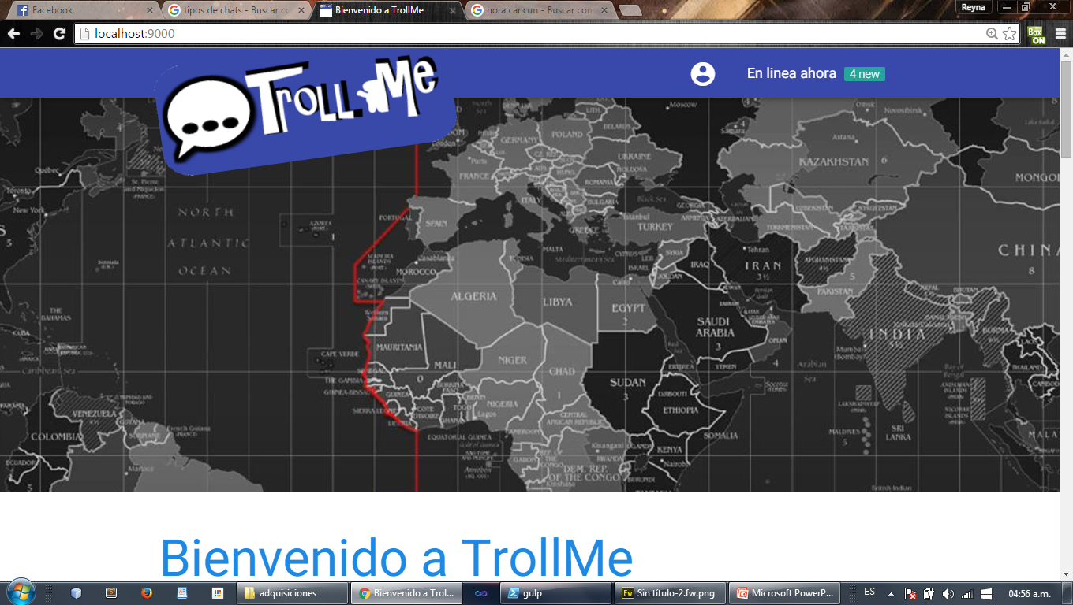
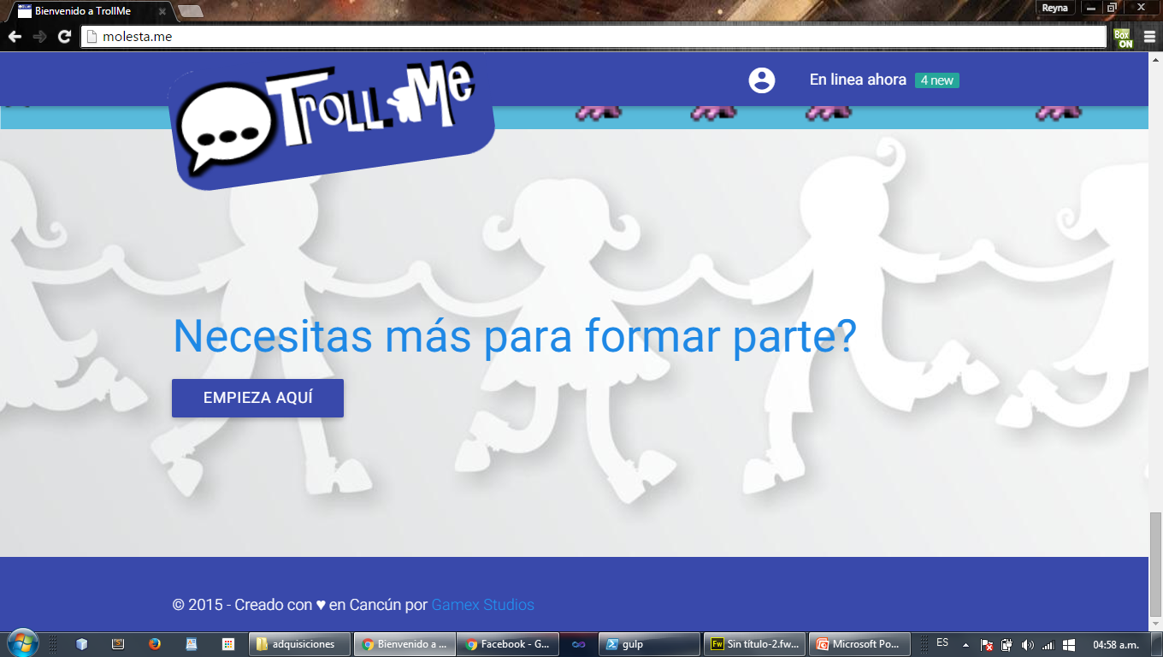
¿Cómo funciona?

Slide 8
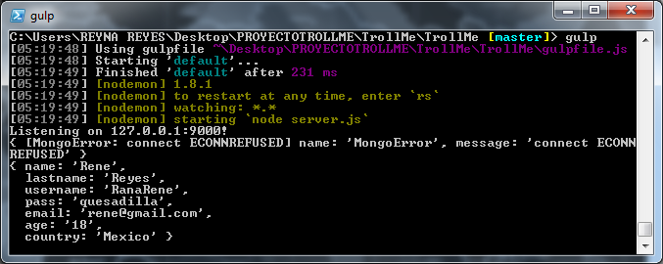
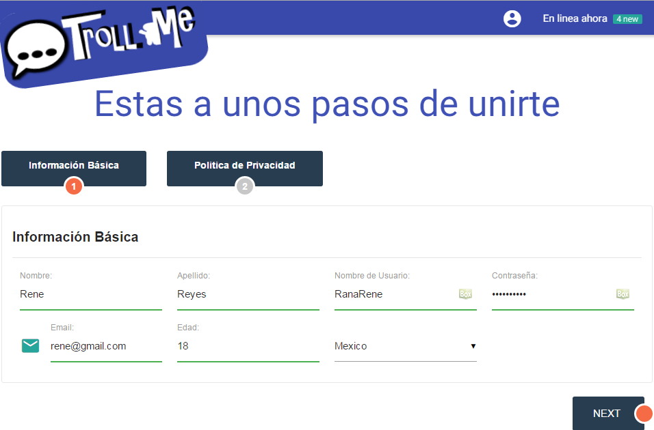
Servidor
Cliente

Slide 9
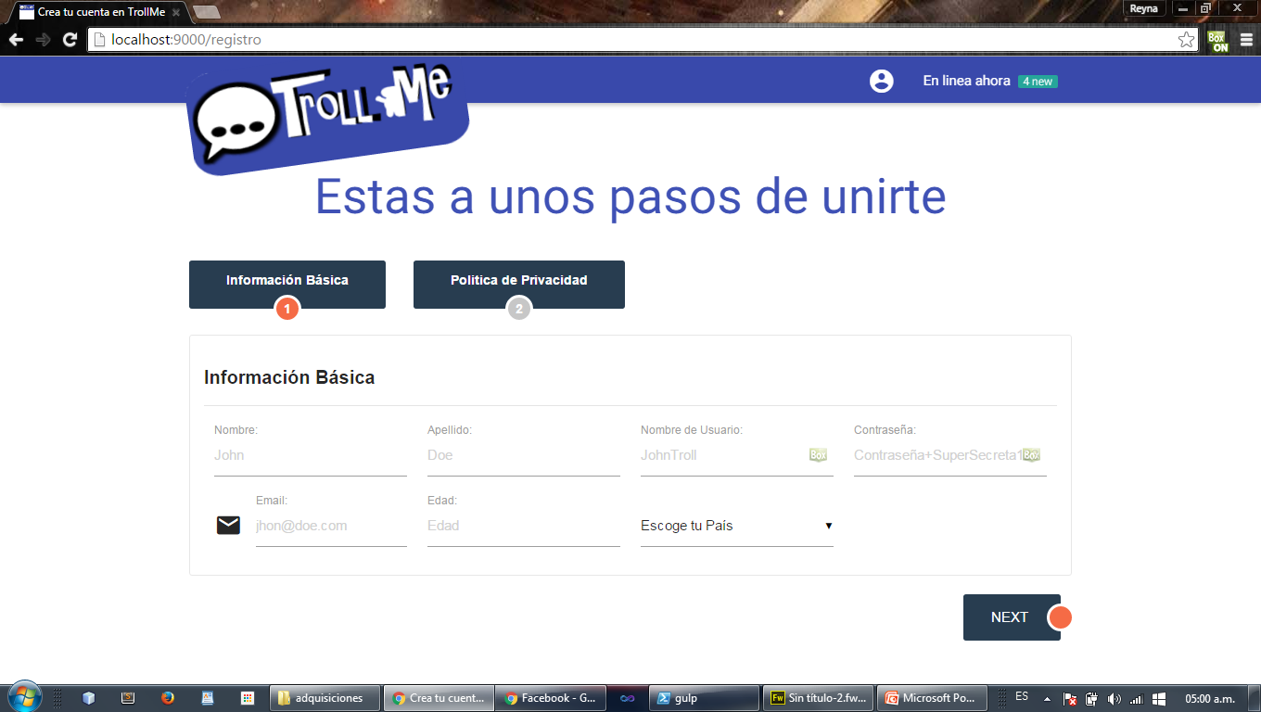
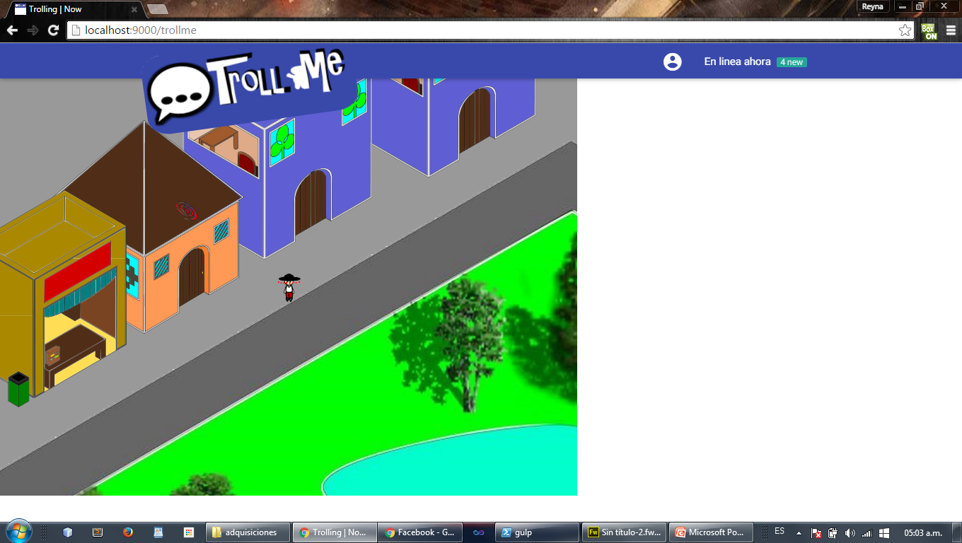

Slide 10

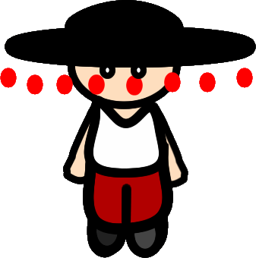





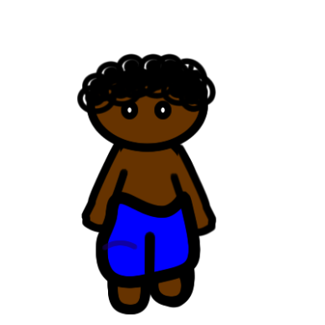
Como obtener beneficios
$

Slide 11
Diagrama de procesos

Slide 12
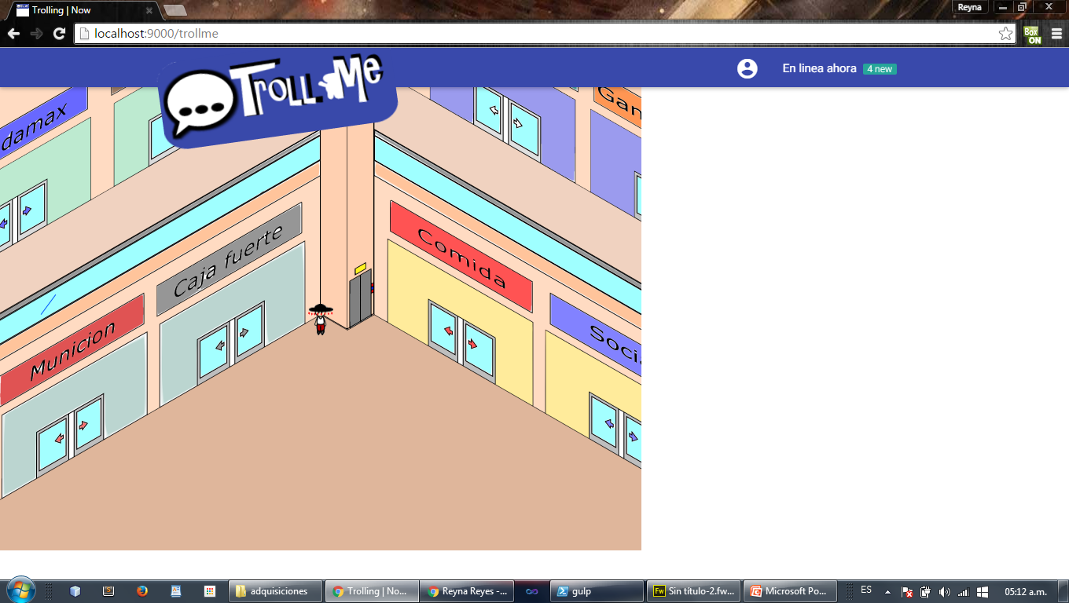
Pruebas

Slide 13
Trabajo a futuro
-Implementación de personalización propia -Bots -Salas individuales

Slide 14
Conclusión
El objetivo del proyecto Troll Me fue cumplido debido a la interconexión desde cualquier punto del mundo, teniendo una base de datos capaz de almacenar grandes datos de información, así como el software corriera desde cualquier plataforma siendo un juego gratuito.

Slide 15
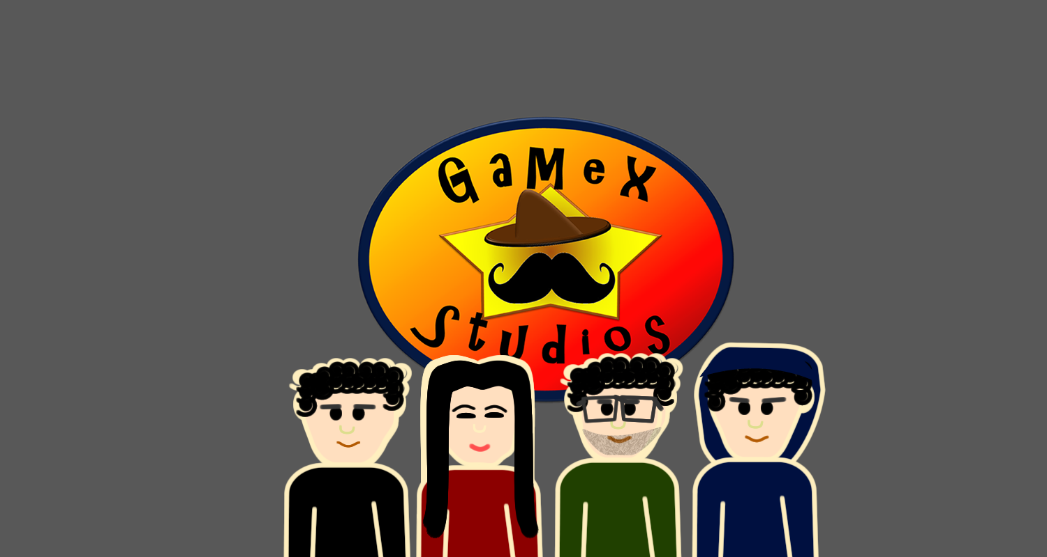

Gracias…

